Slide 1
Modeling of Obstructive Sleep Apnea by Fluid Structure Interaction in The Upper airways
Mads H. S. Moxness
Aleris sykehus/Institutt for nevromedisin NTNU

Slide 2
Fluid Structure Interaction er et fenomen som beskriver en gjensidig påvirkning mellom en solid eller dynamisk struktur (eks; luftrør, svelg) og en ytre eller intern strømning (eks inspirasjonsluften).
Når en strøm (luft, vann, olje) treffer et objekt vil det påvirke objektet med en viss kraft som kan deformere objektet.
Disse deformasjonene kan være svært små eller store, alt avhengig av trykket og hastigheten av strømningen, og av egenskaper ved objektet som treffes.
Selv små deformasjoner av objektet kan lede trykkendringer i strømningen, som igjen gir endringer i hastigheten.

Slide 3
For å beskrive denne gjensidige påvirkningen mellom luftstrøm og luftrør må man benytte en kombinasjon av de fysiske lover som regulerer bevegelse av en strøm:
- Navier-Stokes equations
- Reynolds number
- Mach number
I tillegg må man vurdere fysiske egenskaper ved selve objektet (luftrøret): Elastisitet i vev.

Slide 4
Krever samarbeid med institusjoner med høy matematisk og ingeniørmessig kompentanse pga avansert numerisk matematikk og bruk av kostbare analyseverktøy (Ansys, Fluent, Mimics).

Slide 5
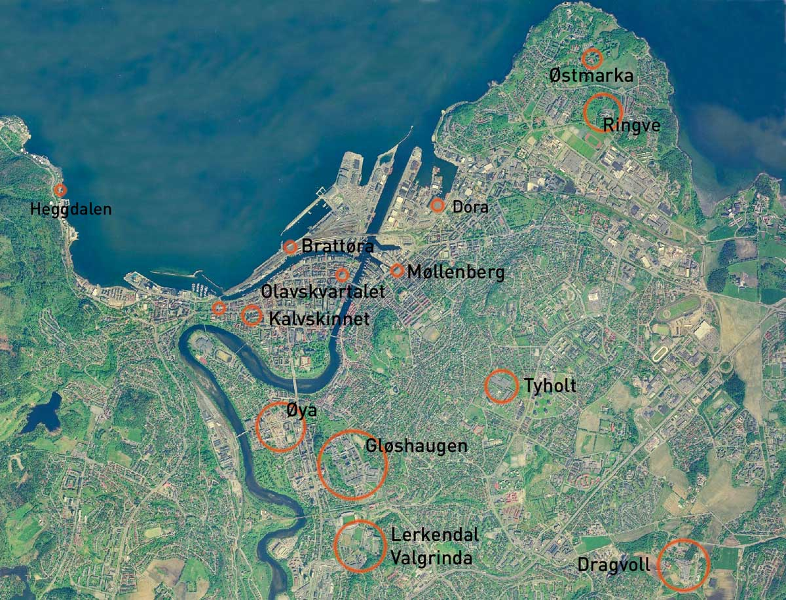

Slide 6
FRINATEK – fagkomite for matematikk, naturvitenskap og teknologi. 11,9 mill NOK 2014-2017.
Aleris forskningsfond 180 000 NOK 2013.
Tverrfaglig forskergruppe; institutt for nevrovitenskap (NTNU), institutt for ingeniørvitenskap (NTNU) og Sintef avdeling for materialer og kjemi, samt ØNH avd Aleris sykehus Trondheim.
Hovedtese: å forstå hvordan biomekaniske egenskaper i de øvre luftveier endres endres ved kirurgiske inngrep i nesekaviteten, og hvordan endringer i luftstrømmen (trykk, hastighet og turbulens) kan gi opphav til interaksjon mellom luftstrømmen og luftveien som resulterer i kollaps av øvre luftveier.

Slide 7
4 hovedområder
Klinisk forskning
Soft Tissue Modeling
Mathematical Modeling
Patient Specific Modeling for prediction of Success of OSAS surgery

Slide 8
4 hovedområder
Klinisk forskning (Professor Nordgård, Moxness, Bugten, Thorstensen, INM)
Soft Tissue Modeling (Professor Bjørn Skallerud, Hongliang Liu, IVT)
Mathematical Modeling (Professor Bernhard Müller, Mohammadtaghi Khalili IVT)
Patient Specific Modeling for prediction of Success of OSAS surgery (Seniorforsker Sverre Gullikstad Johnsen)

Slide 9
Klinisk forskning
Retrospektiv kohort; en synergistisk effekt av volumreduksjon og septumplastikk hos OSA pasienter.
Prospektiv analyse av geometri og flow hos pasienter med OSA vs friske individer.
Prospektiv studie 2015-17; 30 pasienter med OSA og nasalstenose som krever kirurgisk behandling. Søvnregistrering, CT og MR av nesekavitet og luftrør før og etter kirurgi. Akustisk rhinometri, Rhinomanometri, rhinoresistometri og PNIF før og etter kirurgi. Gir informasjon som kan benyttes i en CFD modell for å studere FSI hos pasientene.

Slide 10
Klinisk forskning
Retrospektiv kohort; en synergistisk effekt av volumreduksjon og septumplastikk hos OSA pasienter.
Prospektiv analyse av geometri og flow hos pasienter med OSA vs friske individer.
Prospektiv studie 2015-17; 30 pasienter med OSA og nasalstenose som krever kirurgisk behandling. Søvnregistrering, CT og MR av nesekavitet og luftrør før og etter kirurgi. Akustisk rhinometri, Rhinomanometri, rhinoresistometri og PNIF før og etter kirurgi. Gir informasjon som kan benyttes i en CFD modell for å studere FSI hos pasientene.

Slide 11
Prospektiv case-control studie
Er det forskjell på MCA, NCV og PNIF hos pasienter med OSA vs friske?
Inkluderte 93 pasienter og 92 kontroll individer fra 2010 til 2015.
MCA, NCV og PNIF målt ved baseline og etter 15 min avsvelling i pasientgruppen og kontrollgruppen

Slide 12
 | Before decongestion |  |  |  | After decongestion
 | OSA (N=93) | Controls (N=92) | P | 95% CI | OSA (N=93) | Controls (N=92) | P | 95%CI
MCA₀₋₃ | 0.49 (0.14) | 0.55 (0.13) | <0.01 | (-.10, -02) | 0.54 (0.13) | 0.60 (0.14) | <0.01 | (-.10, -.02)
MCA_{3-5.2} | 0.95 (0.40) | 1.08 (0.41) | 0.03 | (-.25, -.01) | 1.29 (0.48) | 1.60 (0.53) | <0.01 | (-.45, -.16)
NCV₀₋₃ | 2.51 (0.47) | 2.73 (0.53) | <0.01 | (-.37, -.08) | 2.62 (0.49) | 2.95 (0.54) | <0.01 | (-.48, -.18)
NCV_{3-5.2} | 3.41 (1.25) | 3.57 (1.34) | 0.43 | (-.52, .22) | 4.83 (1.31) | 5.49 (1.64) | <0.01 | (-1.09, -.23)
NCV_{0-5.2} | 5.91 (1.54) | 6.30 (1.75) | 0.12 | (-.85, .10) | 7.46 (1.64) | 8.45 (2.04) | <0.01 | (-1.53, -.46)
PNIF | 105 (25) | 117 (36) (N=91) | <0.01 | (-21.8, -3.71) | 113 (20) | 129 (46) (N=91) | <0.01 | (-26.3, -5.68)

Slide 13
OSA pasienter har mindre nesevolum og tverrsnittsareal i sær fortil i nesen.
Årsaker?
Inflammasjon av mucosa som ikke påvirkes av avsvelling med xylometazoline?
Dysregulering av neuropeptider som kontrollerer mucosa?
Hypoplasi av ventilområdet grunnet redusert neseventilasjon vs munnventilasjon?
Benet innsnevring av ventilområdet i nesen?

Slide 15
Klinisk forskning
Retrospektiv kohort; en synergistisk effekt av volumreduksjon og septumplastikk hos OSA pasienter.
Prospektiv analyse av geometri og flow hos pasienter med OSA vs. friske individer.
Prospektiv studie 2015-17; 30 pasienter med OSA og nasalstenose som krever kirurgisk behandling. Søvnregistrering, CT og MR av nesekavitet og luftrør før og etter kirurgi. Akustisk rhinometri, Rhinomanometri, rhinoresistometri og PNIF før og etter kirurgi. Gir informasjon som kan benyttes i en CFD modell for å studere FSI hos pasientene.

Slide 16
30 pasienter
1 pasient trukket seg fra studien
29 opererte
5 pasienter inadekvate rtg bilder
1 pasient møtte ikke til postop kontroll
1 pasient operert tumor colli etter inklusjon
22 pasienter
12 pasienter ferdige
10 pasienter mangler fortsatt postop data

Slide 17
30 pasienter
1 pasient trukket seg fra studien
29 opererte
Data til forskergruppene ved IVT; WP 2, 3 og 4
5 pasienter inadekvate rtg bilder
1 pasient møtte ikke til postop kontroll
1 pasient operert tumor colli etter inklusjon
22 pasienter
12 pasienter ferdige
10 pasienter mangler fortsatt postop data

Slide 18
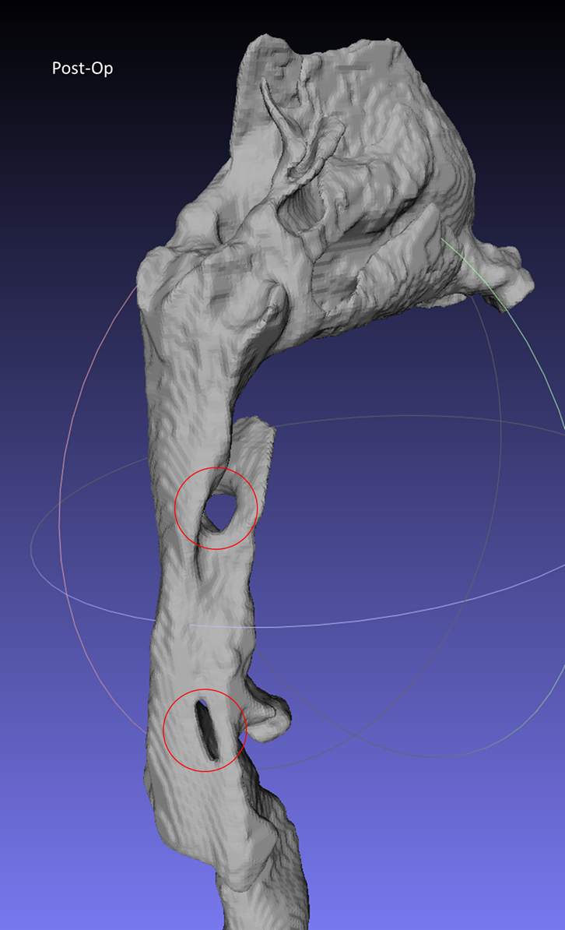
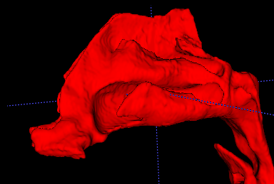
Material Modeling in Obstructive Sleep Apnea
Master thesis
Franziska Sophie Wülker 2016 (Dept. of Structural Engineering and Biomechanics )
Den bløte gane modellert etter hyperelastiske og histologibaserte egenskaper.
Identifiserte en korrelasjon mellom gjennomsnittlig bredde av luftveien og p crit.
P-crit lokalisert til nivå der den bløte gane festes lateralt mot pharynxveggen, ikke distalt ved uvula.
Patient specific numerical simulation of flow in the human upper airways
Master thesis
Maria Rolstad Jordal 2016 (Dept. of Energy and Process engineering)
Segmentering og CFD modellering av pasienter før og etter nesekirurgi, validering av resultater fra rhinomanometri og rhinoresistometri mot CFD.

Slide 19
Fellesartikler med IVT
Instiutt for prossessteknikk og biomekanikk; kritisk lukningstrykk i ulike segmenter (bløt gane, tungerot, faryngealmuskulatur)
Sintef (CFD modellering som validering av effekt av nesekirurgi)
Simuleringsverktøy (virtuell kirurgi på modell in vitro)

Slide 20
Oppsummert
Moderne strømningsfysikk som Fluid Structure Interaction kan bidra til å forklare endringer i luftveiene ved søvnapne.
CFD modeller kan i fremtiden bli et virtuelt verktøy som kan predikere effekt av inngrep i luftveiene.
Krever tverrfaglig samarbeid med institusjoner som har høy teknologisk kompetanse.

